Slide 1

Amazon S3
Amazon Simple Storage Service
Từ bài toán lưu tệp đến dịch vụ đám máy

Slide 2





Các vấn đề phổ biến
  Tệp nằm rải rác trên nhiều máy.
  Bản sửa mới làm mất nội dung cũ.
  Chia sẻ nhầm hoặc để link tồn tại quá lâu.
Cần một nơi lưu với
quyền truy cập rõ ràng.
Tình huống minh họa do nhóm xây dựng.

Slide 3

Trước đám mây:
Tự chuẩn bị nơi lưu dữ liệu
  Chuẩn bị máy chủ, ổ đĩa và mạng.
  Dự tính dung lượng trước khi sử dụng.
  Theo dõi hỏng hóc, sao lưu và mở rộng.
  Càng tăng dữ liệu, càng thêm việc vận hành.

Slide 4





S3 ra đời : đơn giản hóa lưu trữ qua Internet
  Cung cấp lưu trữ qua giao diện web service.
  Cho lập trình viên dùng hạ tầng có thể mở rộng.
  Giảm công việc tự xây và quản lý hạ tầng.
Amazon Press Center — Amazon Web Services Launches, 14/03/2006.

Slide 5













S3 là gì?
Amazon S3
Buckets
Buckets
  Dịch vụ lưu trữ đối tượng trên AWS.
Access Points
Name
Batch Operations
  Lưu ảnh, tài liệu, video và bản sao lưu.
photos/
documents/
  Dữ liệu nằm trong bucket dưới dạng object.
videos/
  Truy cập bằng Console hoặc API.
backups/
AWS User Guide — What is Amazon S3?

Slide 6








Object, file và block khác nhau ở cách làm việc
Key
photos/image.jpg
Projects
Metadata
2024
content-type: image/jpeg
size: 3482790
2025
Data
shared
010010010110100001010910...
backup
File:
Block:
Object:
tổ chức theo tệp và thư mục.
đọc/ghi các khối trên một volume.
dữ liệu, metadata và định danh.
Ví dụ AWS:
EFS · EBS · S3
AWS — Block vs. File vs. Object Storage

Slide 7

Bucket: Nơi chứa và cấu hình chung
  Tạo bucket trước khi tải object.
  Chọn tên và một AWS Region.
  Quyền truy cập và Versioning đặt ở cấp bucket.
  Demo dùng một general purpose bucket riêng tư.
AWS User Guide — General purpose buckets overview.

Slide 8





Bên trong một object có gì?
Content-Type
Content-Length
Last-Modified
application/pdf
1048576
Mon, 01 Jan 2024
documents/report.pdf
Dữ liệu: nội dung tệp
Version ID: phân biệt các phiên bản
AWS User Guide — Amazon S3 objects overview.

Slide 9





Objects
Key và prefix:
Name
tai-lieu/
hình-anh/
Key xác định object trong bucket.
ke-hoach-nhom.txt
Prefix giúp nhóm các key có phần đầu giống nhau.
tai-lieu/ke-hoach.txt
AWS User Guide — Naming Amazon S3 objects.

Slide 10

Region và
Availability Zone:
Dữ liệu được đặt ở đâu?
  Region: một khu vực địa lý của AWS.
  AZ: một hoặc nhiều trung tâm dữ liệu tách biệt.
  S3 Standard lưu dữ liệu trên ít nhất ba AZ.
  Chọn Region theo vị trí, chi phí và yêu cầu dữ liệu.
AWS — Regions and Availability Zones; AWS — S3 storage class comparison.

Slide 11

Bốn thao tác
cơ bản với object
1.
PUT: ghi object.
2.
GET: lấy nội dung object.
3.
LIST: xem danh sách object.
4.
DELETE: xóa theo trạng thái Versioning.
AWS API Reference: PutObject, GetObject, ListObjectsV2, DeleteObject.

Slide 12

Khả năng mở rộng:
Tăng dữ liệu mà ít quản trị phần cứng
  Lưu số lượng object theo nhu cầu.
  AWS vận hành hạ tầng lưu trữ bên dưới.
  Hiệu năng mở rộng theo tải và thiết kế truy cập.
  Mạng, kích thước tệp và cách dùng vẫn ảnh hưởng.
AWS User Guide — Optimizing Amazon S3 performance; AWS — Uploading objects.

Slide 13




Giữ được dữ liệu và truy cập được dữ liệu
là hai việc
Durability —
độ bền dữ liệu
Availability —
độ sẵn sàng
S3 Standard: được thiết kế cho
S3 Standard: được thiết kế cho
99.999999999%
99.99%
độ bền.
độ sẵn sàng.
Versioning
vẫn cần để xử lý ghi dè nhầm.
v3
v2
v1
AWS User Guide — Data protection in Amazon S3.

Slide 14


Strong consistency:
Ghi thành công, đọc được bản mới
Ghi mới thành công → đọc thấy object.
Ghi đè thành công → đọc thấy bản mới.
LIST phản ánh thay đổi đã thành công.
Không đông nghĩa mọi bản sao xuyên Region tức thời.
AWS — Amazon S3 Strong Consistency.

Slide 15




Trách nhiệm được chia
giữa AWS và người dùng
AWS:
Người dùng:
hạ tầng chạy dịch vụ.
dữ liệu và người được truy cập.
Người dùng:
cấu hình, vòng đời và cách sử dụng.
Bảo mặt
cần cả dịch vụ lẫn lựa chọn đúng.
AWS User Guide — Security in Amazon S3.

Slide 16
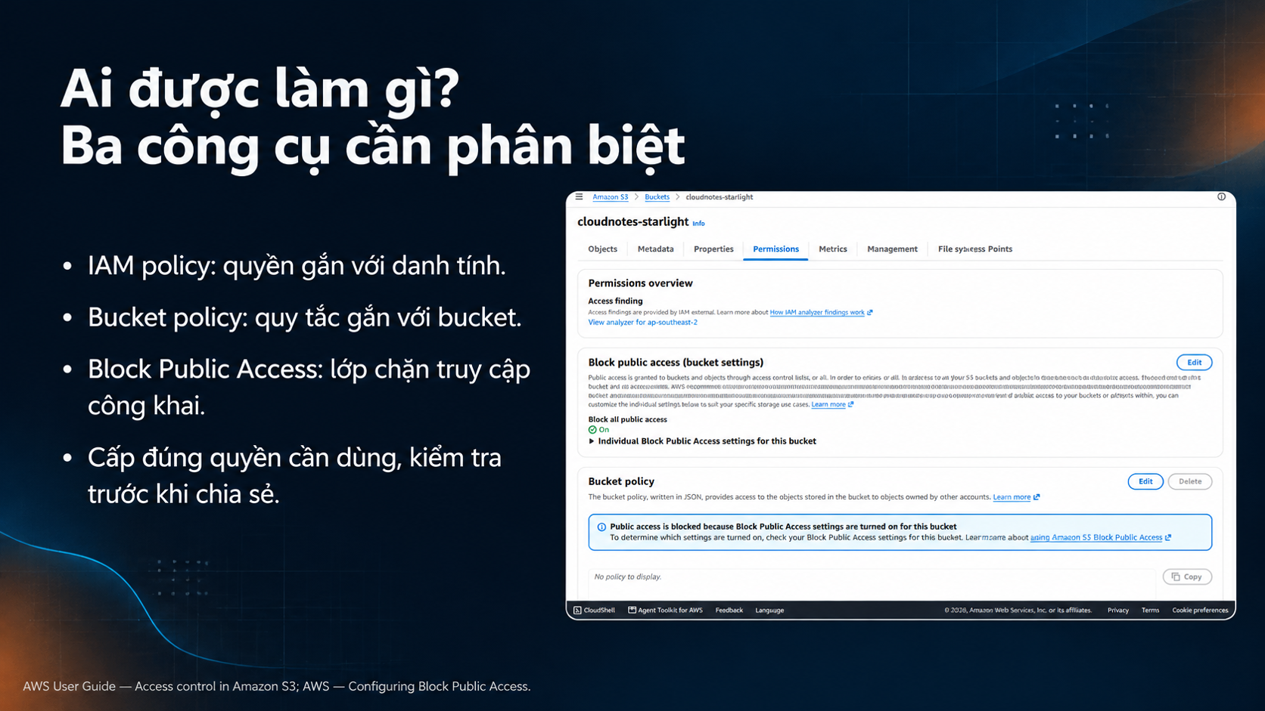

Slide 17


Mã hóa: Bảo vệ dữ liệu khi lưu và khi truyền
  Object mới có mã hóa phía máy chủ mặc định.
  Demo dùng SSE-S3, khóa do S3 quản lý.
  Truy cập bằng HTTPS để bảo vệ đường truyền.
  Quyền truy cập vẫn phải cấu hình đúng.
AWS — Default encryption FAQ; AWS — Security best practices for S3.

Slide 18
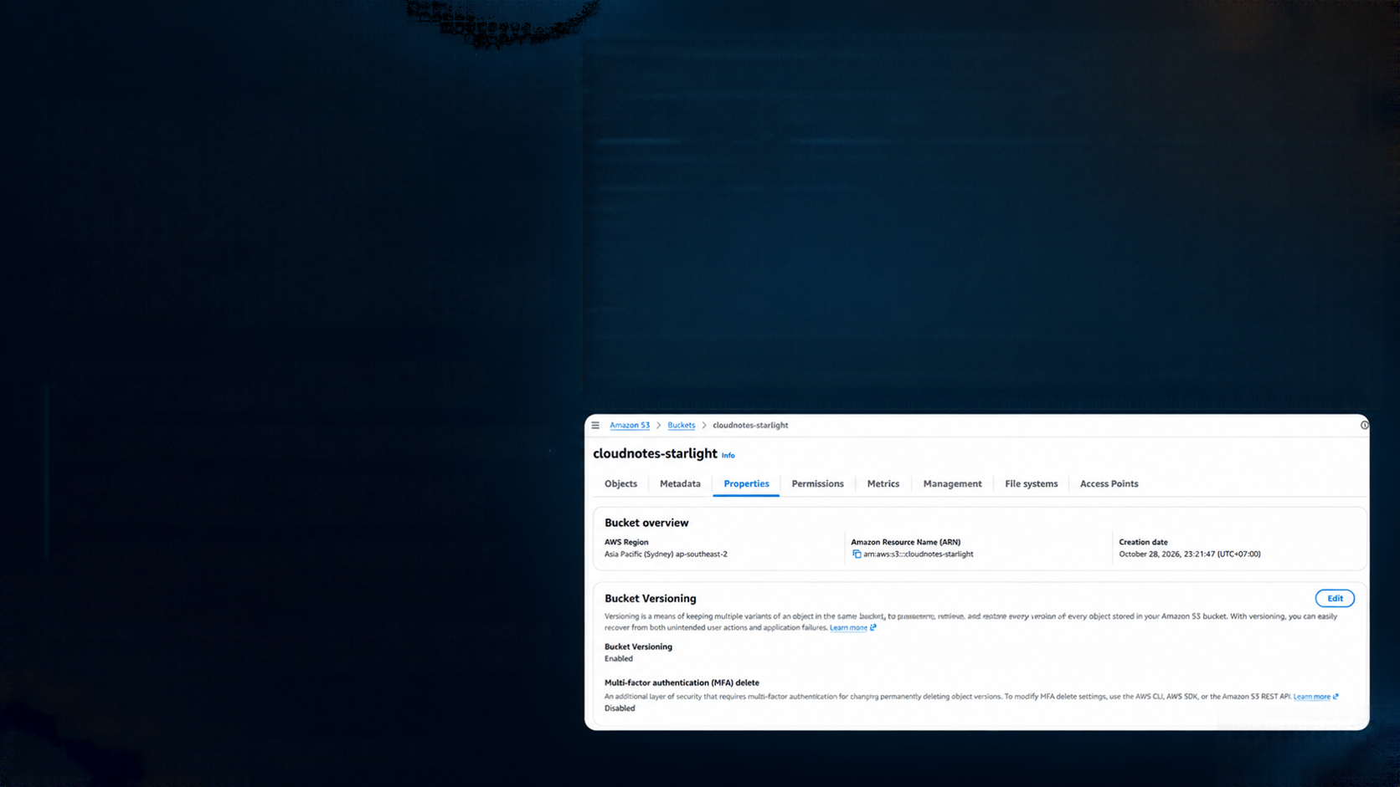


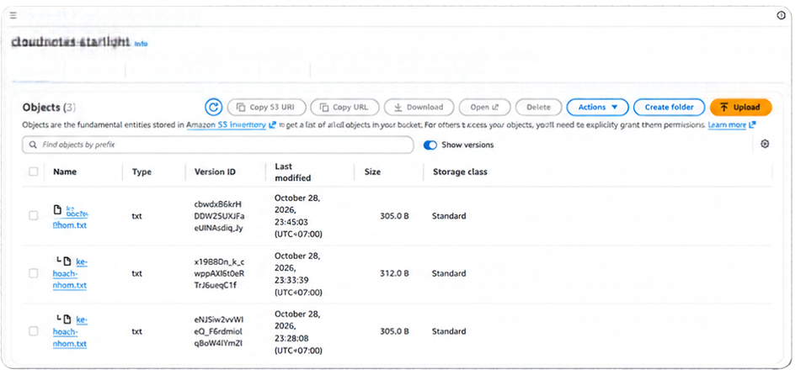



Amazon S3
Buckets
cloudnotes-starlight
cloudnotes-starlight
Versioning:
Objects
Metadata
Properties
Permsions
Metrics
Management
File systems
Access Points
Cùng key,
nhiều phiên bản
  Bật Versioning trước khi thử ghi đề.
  Cùng key, nội dung mới → phiên bản mới.
  Chọn version ID để đọc bản trước.
  Khôi phục v1 bằng tài về rồi upload thành v3.
  Mỗi phiên bản tiếp tục dùng dung lượng.
AWS — S3 Versioning: AWS — Restoring previous versions.

Slide 19





Storage class:
Chọn theo tần suất và tốc độ cần đọc
Standard:
Intelligent-Tiering:
Standard-IA /
One Zone-IA:
Glacier:
truy cập thường xuyên, phù hợp demo.
tần suất khó dự đoán.
nhiều mức truy xuất
để lưu trữ dài hạn.
ít truy cập.
So cả phí đọc, thời gian chờ và khả năng chịu lỗi.
AWS User Guide — Understanding and managing Amazon S3 storage classes.

Slide 20




Lifecycle: Đặt quy tắc
cho dữ liệu theo thời gian
  Tự chuyển lớp khi dữ liệu đủ điều kiện.
  Tự hết hạn theo quy tắc đã đặt.
  Có thể quản lý cả các phiên bản cũ.
  Phải xét thời gian lưu và chi phí chuyển lớp.
v1
v2
v3
HẾT HẠN
AWS User Guide — Managing the lifecycle of objects.

Slide 21




Chi phí: Không chỉ có dung lượng lưu
  Dung lượng và thời gian lưu, kể cả phiên bản cũ.
  Requests: ghi, đọc, liệt kê và thao tác liên quan.
  Retrieval, truyền dữ liệu và tính năng bổ sung.
  Free Tier phụ thuộc tài khoản và điều kiện hiện hành.
  Demo nhỏ, Standard; theo dõi Billing và dọn sau học.
AWS — Amazon S3 Pricing; AWS Billing — Explore AWS services with AWS Free Tier.

Slide 22

Ưu điểm:
Những việc S3 làm tốt
  Giảm việc tự vận hành hạ tầng lưu trữ.
  Mở rộng theo nhu cầu dữ liệu.
  Nhiều lựa chọn bảo vệ và quản lý object.
  Truy cập qua công cụ hoặc tích hợp vào ứng dụng.
Tống hợp từ các slide 06, 13, 16–19; đối chiếu AWS — Amazon S3.

Slide 23

Hạn chế:
Khi nào phải cân nhắc thêm?
  Truy cập object khác cách làm việc trên ổ đĩa.
  Phụ thuộc mạng và độ trễ.
  Nhiều lớp phí, cần hiểu cách sử dụng.
  Sai quyền hoặc quy tắc có thể gây hậu quả.
  Archive có thể cần chờ để lấy dữ liệu.
AWS — Block, file, object comparison; AWS — Storage classes; AWS — S3 Pricing.

Slide 24






Ứng dụng thực tế: Từ tệp nhóm đến dữ liệu lớn
Lưu ảnh, tài liệu
và nội dung ứng dụng
Backup và
khôi phục dữ liệu
Lưu trữ lâu dài
ít truy cập
Data lake và dữ liệu
đầu vào phân tích
AWS — Amazon S3 use cases; AWS User Guide — What is Amazon S3?

Slide 25









Sản phẩm demo:
Kho tài liệu nhóm trên AWS Console
Amazon S3
Buckets
demo-nhom-s3
demo-nhom-s3
Info
Objects
Properties
Permissions
Metrics
Management
Access Points
Bucket overview
AWS Region
S3 Versioning
  Một general purpose bucket, S3 Standard.
Asia Pacific (Singapore) ap-southeast-1
Enabled
Bucket type
Server-side encryption
  Riêng tư · Versioning bật · SSE-S3.
General purpose
AWS managed keys (SSE-S3)
Block public access (bucket settings)
  Key gốc: `ke-hoach-nhom.txt`.
Bucket ARN
On
arn:aws:s3:::demo-nhom-s3
Object Ownership
  Ba chức năng: lưu, phục hồi, chia sẻ tạm thời.
Bucket owner enforced
  GitHub chứa tài liệu, mẫu và bằng chứng đã che thông tin.
Objects
Properties
Permissions
Metrics
Management
Access Points
Objects (1)
Name
Type
Last modified
ke-hoach-nhom.txt
txt
Kiến trúc demo do nhóm thiết kế; cơ chế Console/API tại AWS — General purpose buckets overview.

Slide 26
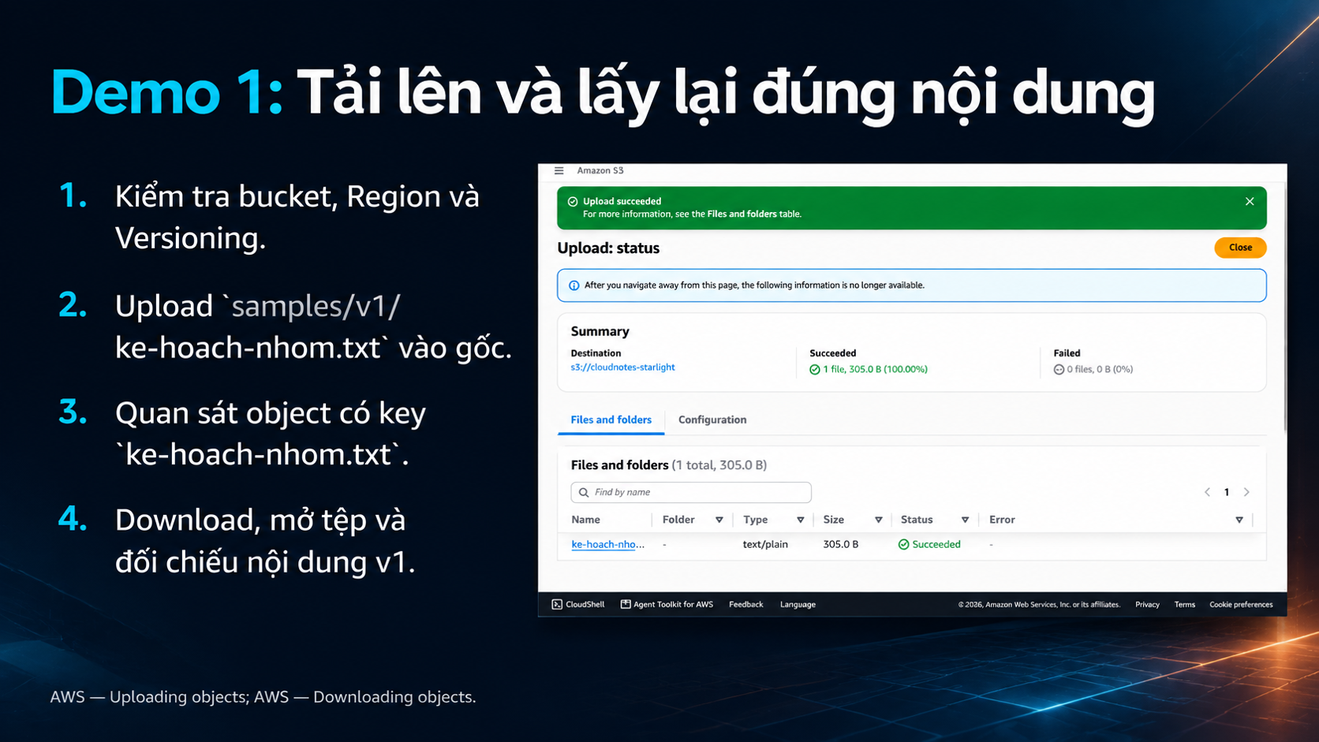

Slide 27







Demo 2: Phục hồi bản đầu mà vẫn giữ lịch sử
Upload cùng key: v1 → v2 → v3
v1
v2
v3
KHÓ TẠI LIỆU NHƠM - BAN DỤNG V1
Chu de: Tìm hieu Amazon S3
Lịch demo: Thu Sau, 14:00
Dịa điểm: Phong A101
Nói dùng: Tại tẹp, khơi phục phiên ban, chia se co thoi han.
  Upload 'samples/v2/ke-hoach-nhom.txt' cùng key.
Day la du lieu gia lap de thuc hanh, khong co thông tin ca nhan.
Khi khơi phuc thanh cong, can thay lai dông: Lịch demo: Thu Sau, 14:00
  Xem hai version và đọc nội dung v2.
  Chọn đúng v1 trên S3, tải về và kiểm tra.
  Upload bản vừa phục hồi cùng key để tạo v3; bản hiện tại có nội dung v1, lịch sử vẫn còn.
v1/v2/v3 là cách gọi trong bài, không phải Version ID thật của AWS.
AWS — Restoring previous versions; AWS — Uploading objects.

Slide 28







Demo 3: Chia sẻ đọc tạm thời, bucket vẫn riêng tư
This XML file does not appear to have any style information associated with it. The document below.
KHƠ TẠI LIỆU NHƠM - BẠN DŨNG VỊ
This XML file does not appear to have any style information associated with it. The document below.
<Error>
<Code>AccessDenied</Code>
<Message>Access Denied</Message>
<RequestId>RPZXAMR1XAE59RT</RequestId>
<Hostedof\M010871817/0078001K/6086ec61R8E2>
<HostId>9VAp792j187/p1/r81V-FKXN0HZcaPBkBrv1o2cvNqjM1r=07j00RQW7b-1amccv55227u6R77Hq07ry/9od11d>
</Error>
Chu de: Tìm hiểu Amazon S3
Lịch demo: Thu Sau, 14:00
Địa điểm: Phòng A101
Nơi dung: Tải tệp, khơi phục phiên bản, chỉa sẽ cơ thơi hạn.
Day là du liệu gia lạp de thuc hanh, khong co thông tin ca nhan.
Khi khơi phuc thanh cong, can thay lại dòng: Lịch demo: Thu Sau, 14:00
<Error>
<Code>AccessDenied</Code>
<Message>Request has expired/Message>
<T_AmZ-Expires>300</T_AmZ-Expires>
<Expires>2026-10-28T16:52:40Z</Expres>
<ServerTime>2026-10-28T16:54:24Z</ServerTime>
<RequestId>FD0YJH59VGQYEBE</RequestId>
<HostId>83801aUF6Q8L59Z0gH6HTRZ11qYANj7rvfFWMC10Tj1542C64TLT/wnj</Error>
Không có quyền:
Object URL thường bị chặn.
Được chia sẻ: presigned URL đọc, thời hạn 1 phút.
Hết hạn: request mới bị từ chối.
Block Public Access vẫn bật.
AWS — Download and upload objects with presigned URLs; AWS — Sharing objects with presigned URLs.

